Slide 1

H&L短视频
个人汇报PPT
汇报人：马珺玮

Slide 2
目录
任务分工
01
02
任务情况
03
个人心得

Slide 3
小组看法
01
任务分工

Slide 4
任务分工
1、客户端各个界面的设计与实现
2、实现界面与C++进行交互，实现数据互传
3、用户浏览视频界面的Model组件
4、实现Json文件的读取与修改，使视频信息可以实时更新
5、使用多线程与流媒体服务器实现了视频加载功能

Slide 5
小组看法
02
个人任务完成情况

Slide 6
个人任务
本次开发主要进行了用况的第一次迭代，主要实现的是用户通过浏览、观看短视频进行社交互动。
在这一部分的用况中，我的主要工作是保证能够流畅的播放短视频，同时需要保证界面可以正确的显示用户以及视频的相关信息。
在保证功能实现的前提下，我还需要保证视频滑动的上一个与下一个能够很快的加载

Slide 7
问题与解决方案
1、视频可以顺畅的播放
QML本身自带的Video组件在播放流媒体时，如果长时间无法加载出视频会存在闪退的情况；使用Video在部署到手机上时，存在无法播放视频的情况，而且使用流媒体会存在短视频无法循环播放、每次都动态加载视频等各种问题，所以我采用将从流媒体服务器拉取视频到本地使用Video组件播放本地视频的方法来解决这些问题
2、确保用户可以顺利的加载上一个与下一个视频
用户可以顺利的加载上一个视频与下一个视频主要存在的问题有两个，其中一个是视频的拉取速度较慢，无法满足加载的要求，这里我采用了多线程拉取视频，同时加载多个视频，使得视频在滑动过程中，减少加载的时间

Slide 8
问题与解决方案
3、能够动态的更改视频中的一些信息，比如点赞信息等
这里设计到较多的与服务端的信息进行交互，同时界面上的数据需要频繁的更改，所以我这里采用了自己在C++端重写Model的方式，将自己写的Model注册到C++一端，可以在C++端动态的修改视频的相关信息，满足的需求
4、能够对用户的信息进行修改，界面之间的传送
网民相关信息修改之后，多处的网民信息的显示会存在很多的问题，将网民作为一个实体写在C++端，将方法注册到QML端，可以很方便的实现用户信息的更新。

Slide 9
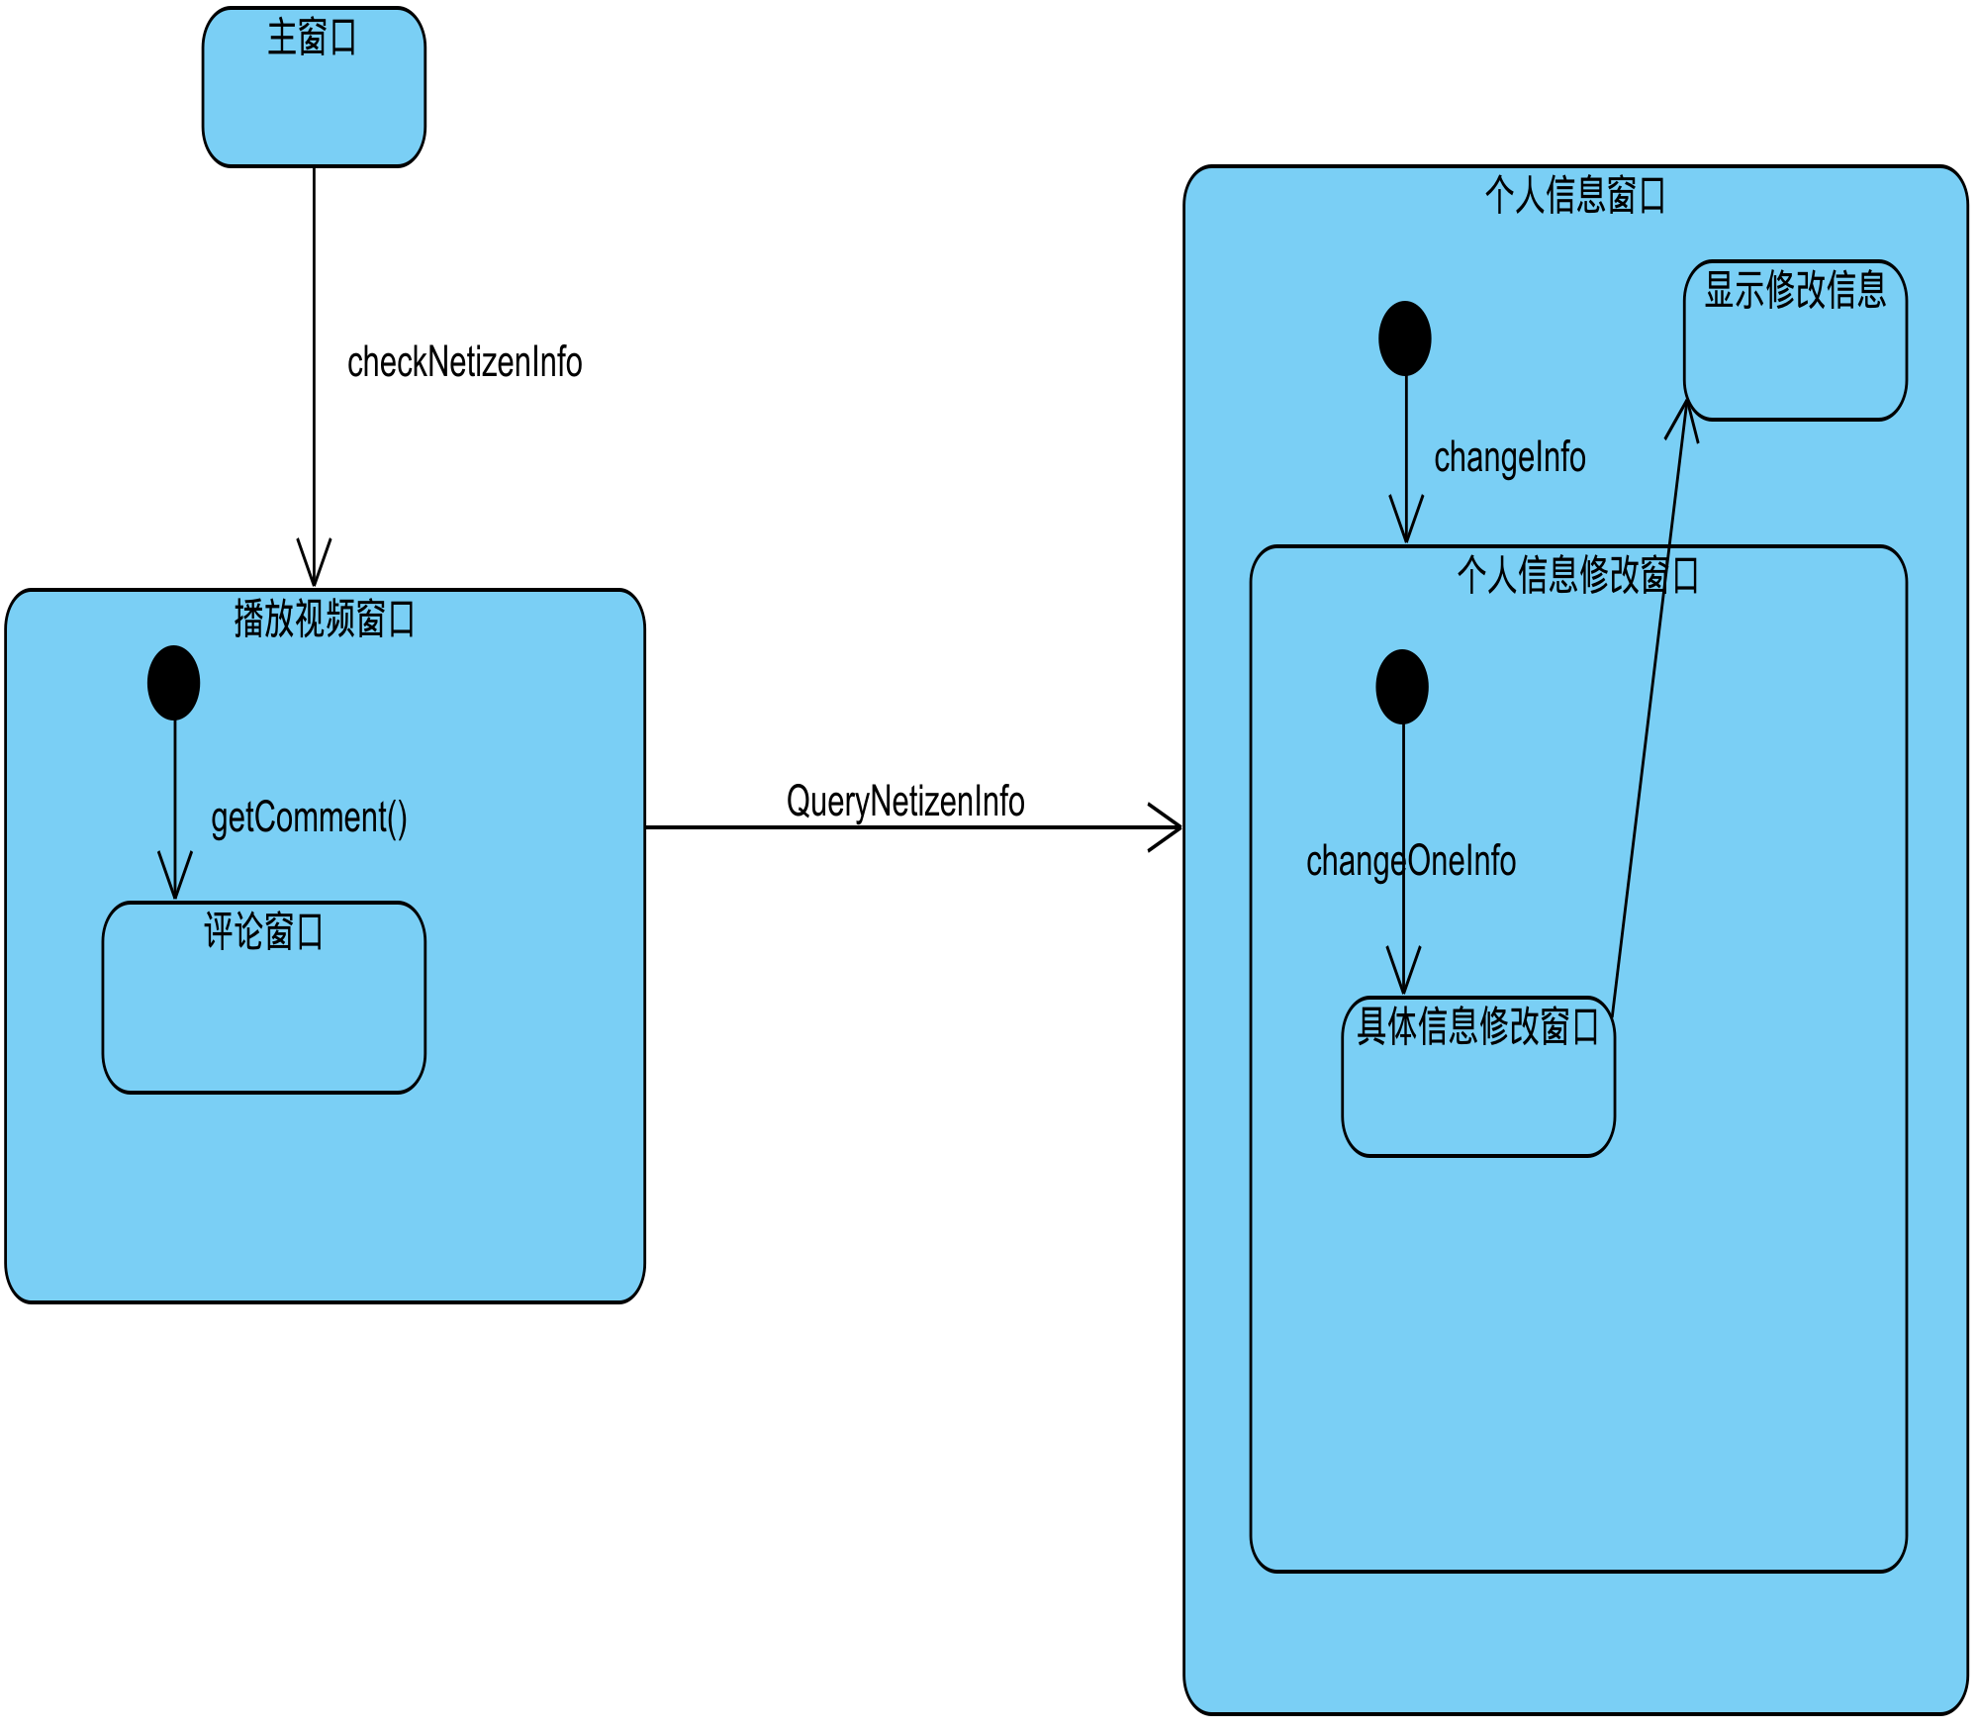
界面设计
上图主要展示了网民通过浏览、观看短视频并进行社交互动这一用况的界面之间的跳转情况

Slide 10
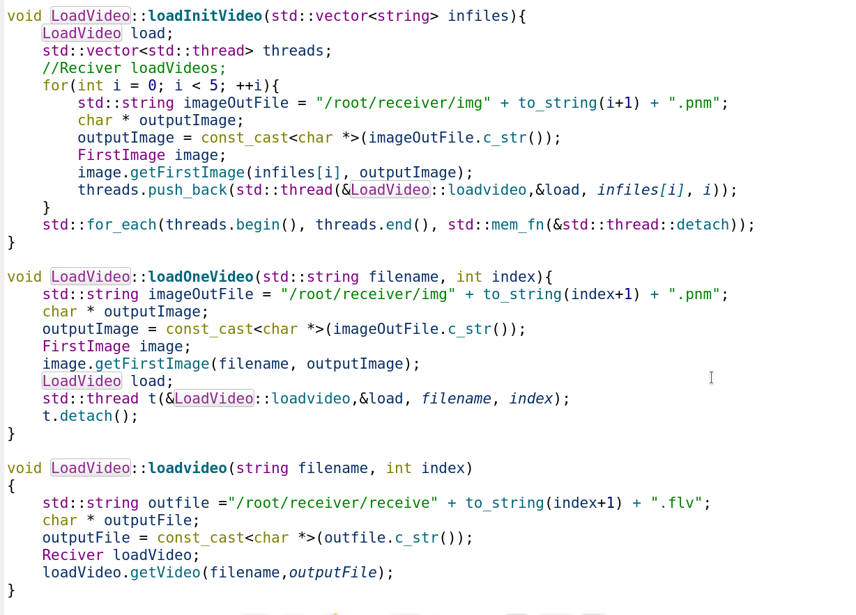
实现代码
1、多线程下载视频

Slide 11
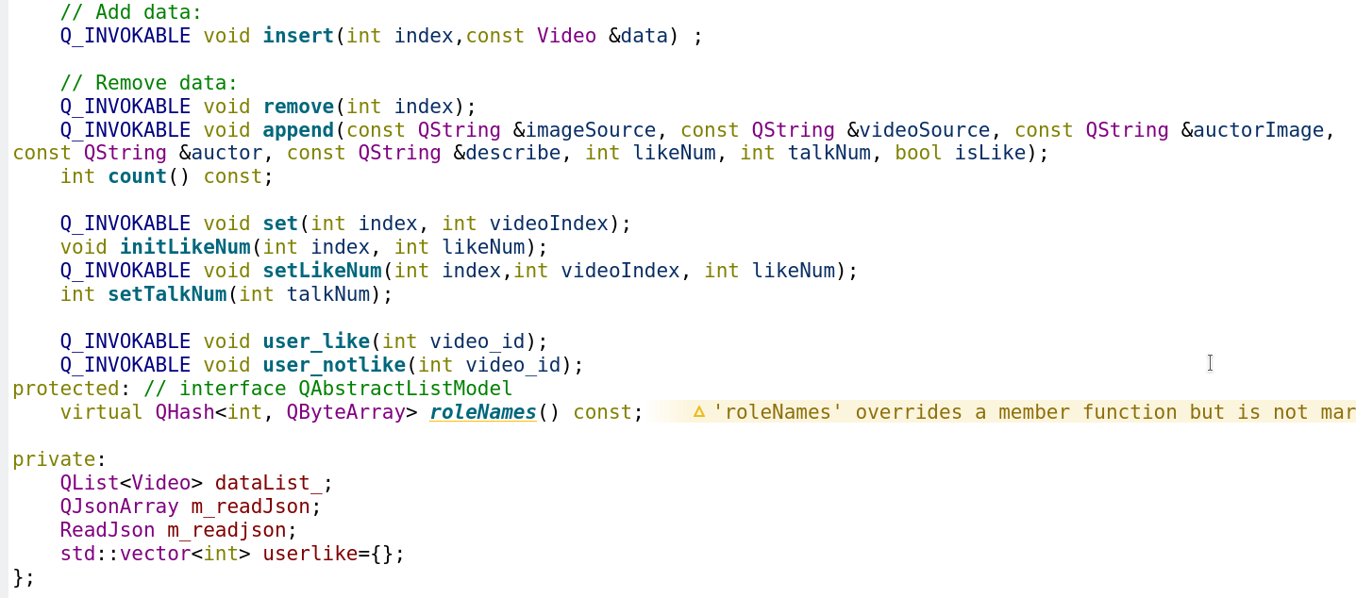
实现代码
2、自定义Model程序

Slide 12
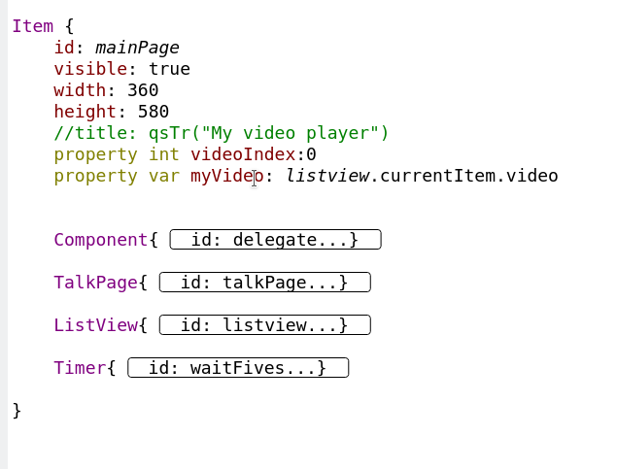
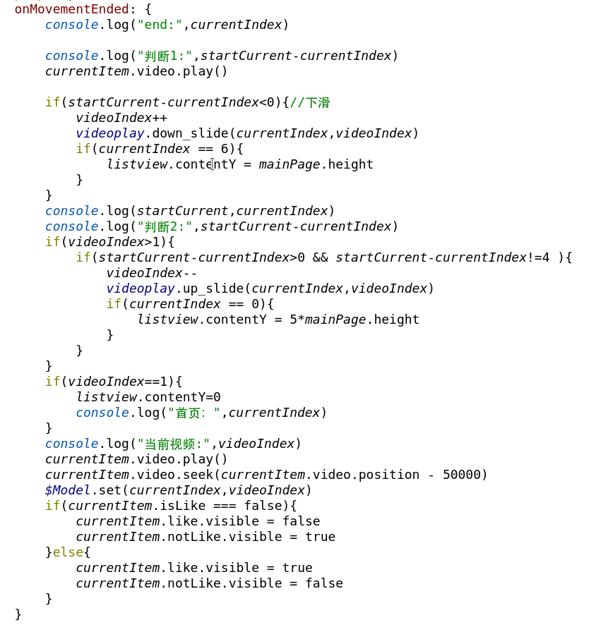
实现代码
3、播放视频界面实现

Slide 13
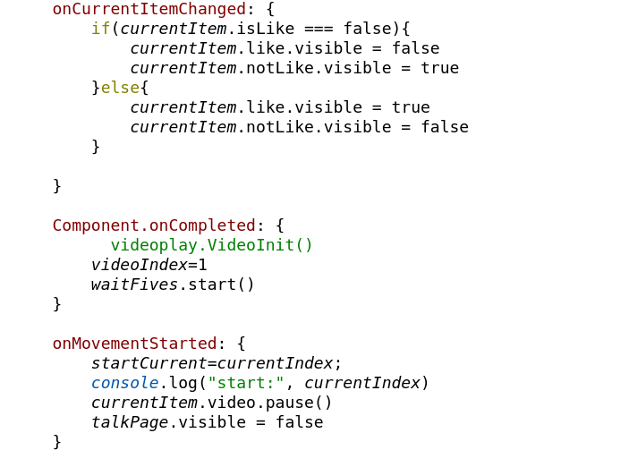
实现代码
3、播放视频界面实现

Slide 14
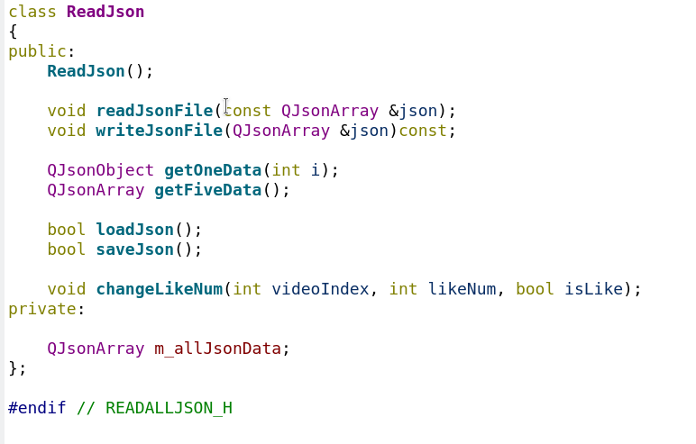
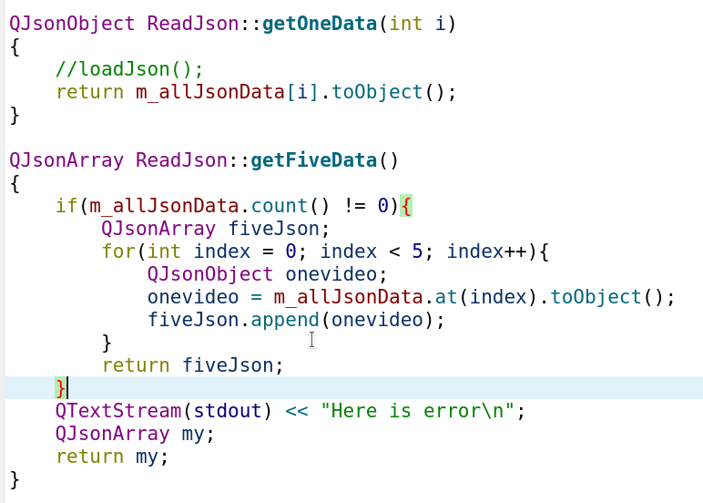
实现代码
4、读取Json文件以及关于数据的简单处理

Slide 15
小组看法
01
个人心得

Slide 16
个人心得
1、在使用QML界面的很多组件时存在很多问题，比如在使用Video、ListView时会存在很多的问题，所以这部分需要在后期重新自己来实现
2、在使用多线程加载视频时逻辑存在一定的问题，需要重新设计线程，可以加入线程池的概念，同时要加入公共数据写入的问题
3、可以尝试直接在QML端直接使用Json的数据，省略这部分的model,在后期这部分需要重新设计实现

Slide 17
谢谢大家！
汇报人：马珺玮

